Slide 1
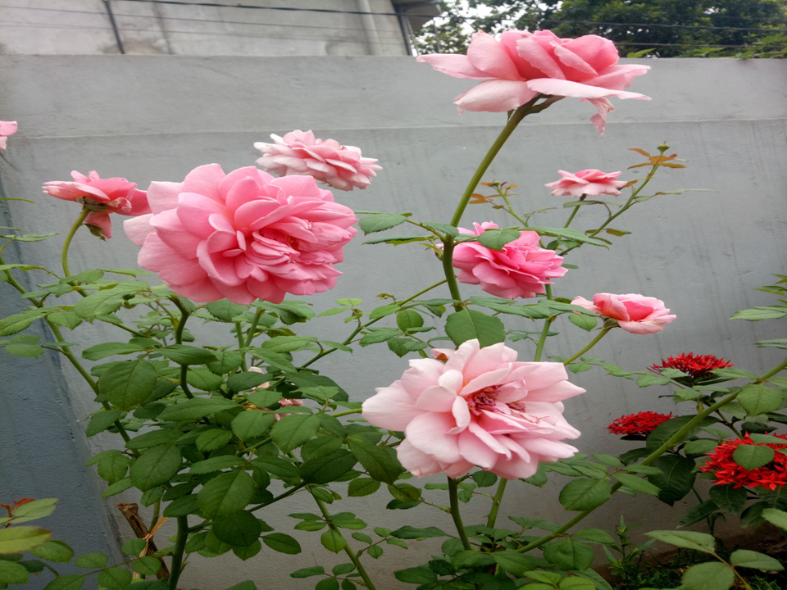
CHÀO MỪNG CÁC THẦY CÔ GIÁO VỀ DỰ GIỜ ,THĂM LỚP 2 A
GIÁO VIÊN : NGUYỄN THỊ HƯƠNG

Slide 2
CHÀO MỪNG CÁC THẦY CÔ GIÁO VỀ DỰ GIỜ ,THĂM LỚP 2 B
GIÁO VIÊN : NGUYỄN THỊ HƯƠNG

Slide 3
Thứ 3 ngày 24 tháng 10 năm 2023 Tiếng Việt
Bài đọc 1: Cô giáo lớp em (tiết 2)
Sáng nào em đến lớp
Cũng thấy cô đến rồi
Đáp lời “Chào cô ạ!”
Cô mỉm cười thật tươi.
Cô dạy em tập viết
Gió đưa thoảng hương nhài
Nắng ghé vào cửa lớp
Xem chúng em học bài.
Những lời cô giáo giảng
Ấm trang vở thơm tho
Yêu thương em ngắm mãi
Những điểm mười cô cho.
Nguyễn Xuân Sanh.

Slide 4
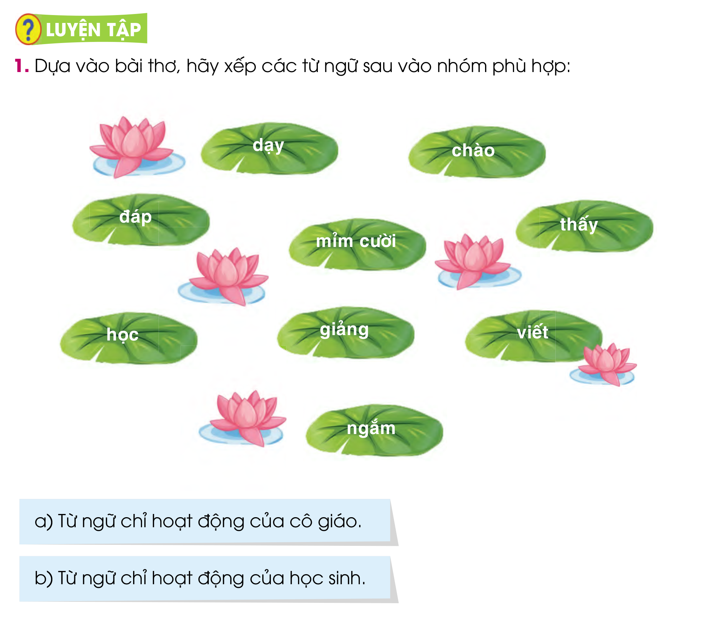
Thứ 3 ngày 24 tháng 10 năm 2023
Tiếng Việt
Bài đọc 1 : Cô giáo lớp em (tiết 2)

Slide 5
Thứ 3 ngày 24 tháng 10 năm 2023
Tiếng Việt Bài đọc 1 : Cô giáo lớp em (tiết 2)
1, Dựa vào bài thơ, hãy xếp các từ ngữ sau vào nhóm phù hợp:
a,Từ ngữ chỉ hoạt động của cô giáo:
đáp, mỉm cười, dạy, giảng.
b,Từ ngữ chỉ hoạt động của học sinh:
thấy, chào, viết, học, ngắm.

Slide 6
Thứ 3 ngày 24 tháng 10 năm 2023
Tiếng Việt
Bài đọc 1: Cô giáo lớp em (tiết 2)
1, Dựa vào bài thơ, hãy xếp các từ ngữ sau vào nhóm phù hợp:

Slide 7
Thứ 3 ngày 23 tháng 10 năm 2024
Tiếng Việt Bài đọc 1 : Cô giáo lớp em (tiết 2)

Slide 8
CHÚC CÁC THẦY CÔ GIÁO LUÔN MẠNH KHỎE. CHÚC CÁC EM CHĂM NGOAN, HỌC GIỎI

Slide 9
Tiếng Việt Bài đọc : Cô giáo lớp em (tiết 2)
3.Đặt câu hỏi cho bộ phận câu in đâm trong các câu sau.
a, Các bạn học sinh chào cô giáo.
- Các bạn học sinh làm gì?
b, Các bạn học sinh chào cô giáo.
- Ai chào cô giáo?
c,Cô mỉm cười thật tươi.
- Cô làm gì?
d, Học sinh học bài.
- Ai học bài?

